Slide 1


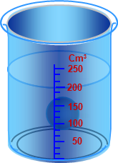
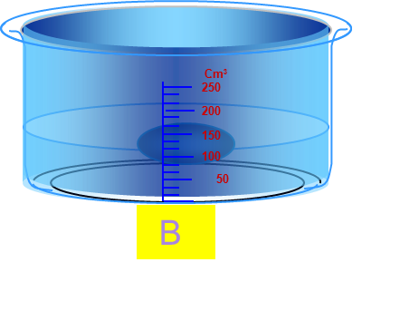
Kiểm tra bài cũ
Câu 1: Các bình cùng chứa một lượng nước, sau một tuần bình nào còn ít nước nhất? Vì sao?
C
A
Bình B còn ít nước nhất vì diện tích mặt thoáng lớn nhất.

Slide 2
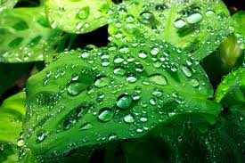
Câu 2: : Tại sao giọt nước đọng trên lá vào ban đêm?
Vì hơi nước trong không khí ban đêm gặp lạnh, ngưng tụ lại thành các giọt sương đọng trên lá.

Slide 3

Hằng ngày chúng ta vẫn thường đun nước nhưng ít có dịp quan sát một cách tỉ mỉ những hiện tượng xảy ra trong quá trình sôi và nhất là phát hiện ra những đặc điểm của sự sôi.

Slide 4

CHỦ ĐỀ: SỰ SÔI

Slide 5

I.THÍ NGHIỆM VỀ SỰ SÔI
1.Tiến hành thí nghiệm
HS nghiên cứu SGK

Slide 6
2.Vẽ đường biểu diễn
Thời gian | Nhiệt độ
0 1 2 3 4 5 6 7 8 9 10 11 12 13 14 15 | 40 44 50 56 64 71 76 84 89 94 99 100 100 100 100 100
⬅Vẽ đồ thị:
Trục nằm ngang là trục thời gian
Trục thẳng đứng là trục nhiệt độ.
Gốc của trục nhiệt độ là 40⁰C
Gốc của trục thời gian là phút 0.
Ghi nhận xét về đường biểu diễn.

Slide 7

⬅Nhận xét:
Nhiệt ®é
 Trong khoảng thời gian nào nước tăng nhiệt độ? Đường biểu diễn có đặc điểm gì?
110
Nước sôi
☞ Từ 0 đến phút thứ 11. Đường nằm nghiêng.
90
 Nước sôi ở nhiệt độ nào ?
80
☞ 100⁰C
70
 Trong suốt thời gian nước sôi nhiệt độ của nước như thế nào? Đường biểu diễn có đặc điểm gì?
60
50
Không thay đổi.
Đường nằm ngang
Phót
40
2
4
6
8
10
15
12
14

Slide 8
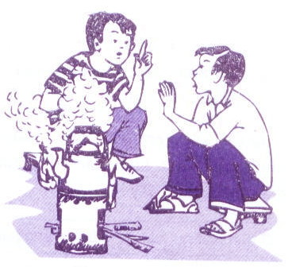
 Trả lời tình huống đầu bài
Bình: Nước đã sôi, thì có đun mãi, nước cũng không nóng hơn lên đâu!
An: Mình vẫn tiếp tục thì nước phải vẫn tiếp tục nóng lên chứ!
Bình đúng, An sai

Slide 9
Hãy quan sát lại thí nghiệm mô phỏng về sự sôi :
110
100ºC
100
90
80
70
60
50
40
Theo dõi diễn biến khi đun nước.
Cm³
250
200
150
100
50

Slide 10
Bảng theo dõi diễn biến khi đun
nước thí nghiêm
II. Nhiệt độ sôi:
1. Trả lời câu hỏi
Thời gian | Nhiệt độ | Hiện tượng trên mặt nước | Hiện tượng trong lòng nước
0 | 40 | I | A
1 | 45 | I | A
2 | 51 | I | A
3 | 55 | I | A
4 | 67 | I | A
5 | 70 | I | A
6 | 75 | II | B
7 | 83 | II | B
8 | 89 | II | C
9 | 96 | II | C
10 | 99 | II | C
11 | 100 | III | D
12 | 100 | III | D
13 | 100 | III | D
14 | 100 | III | D
15 | 100 | III | D
C1
Ở nhiệt độ nào bắt đầu xuất hiện các bọt khí ở đáy bình?
Ở 40ºC thì xuất hiện các bọt khí ở đáy bình.
Ở nhiệt độ nào bắt đầu thấy các bọt khí tách khỏi đáy bình và đi lên mặt nước?
C2
Ở 75ºC thì các bọt khí tách khỏi đáy bình và đi lên mặt nước.
C3
Ở nhiệt độ nào xảy hiện tượng các bọt khí nỗi lên mặt nước, vỡ tung ra và hơi nước bay lên nhiều (nước sôi)?
Ở 100ºC thì thì các bọt khí nỗi lên mặt nước, vỡ tung ra và hơi nước bay lên nhiều.

Slide 11
C4
Trong khi nước đang sôi, nhiệt độ của nước có tăng không?
Trong khi nước đang sôi, nhiệt độ của nước không
thay đổi.
Chất | Nhiệt độ sôi ^{(o}C⁾
Ête | 35
Rượu | 80
Nước | 100
Thuỷ ngân | 357
Đồng | 2580
Sắt | 3050
*Chú ý: Các chất khác nhau sôi ở nhiệt độ khác nhau.
Bảng 29.1 Nhiệt độ sôi của một số chất

Slide 12
2. Rút ra kết luận:
C5
Trong cuộc tranh luận của Bình và An, ai đúng, ai sai?
Trong cuộc tranh luận của Bình và An thì Bình đã đúng, An thì sai.
C6
Chọn từ thích hợp trong khung để điền vào chổ trống của các câu sau đây:
100⁰C
Nước sôi ở (1)……… .nhiệt độ này gọi
là (2) ………….....của nước.
100ºC, gần 100ºC
thay đổi
không thay đổi
nhiệt độ sôi
bọt khí
mặt thoáng
Nhiệt độ sôi
b. Trong suốt thời gian sôi nhiệt độ của nước (3) ……………….
không thay đổi
c. Sự sôi là một sự bay hơi đặc biệt.
Trong suốt thời gian sôi, nước vừa bay hơi
Vào các(4)…………….. vừa bay hơi trên(5)…………….
mặt thoáng
bọt khí

Slide 13
Vậy:
Mỗi chất lỏng sôi ở một nhiệt độ nhất định. Nhiệt độ này gọi là nhiệt độ sôi.
Trong suốt thời gian sôi. Nhiệt độ của chất lỏng không thay đổi.

Slide 14
III. Vận dụng:
C7
Tại sao người ta chọn nhiệt độ của hơi nước đang sôi để làm mốc đo nhiệt độ?
Vì trên trái đất nước chiếm tỉ lệ nhiều nhất 70%
C8
Tại sao để đo nhiệt độ của hơi nước đang sôi người ta dùng nhiệt kế thuỷ ngân mà không dùng nhiệt kế rượu?
Vì nhiệt độ sôi của rượu nhỏ hơn nhiệt độ sôi của nước, nếu dùng nhiệt kế rượu thì không đo được vì rượu sẽ bay hơi. Trong khi đó nhiệt độ sôi của thủy ngân lại cao hơn nhiệt độ sôi của nước.

Slide 15
C9: Hình 29.1 vẽ đường biểu diễn sự thay đổi nhiệt độ của nước khi đun nóng. Các đoạn AB và BC của đường biểu diễn ứng với quá trình nào?
AB là quá trình đang đun nước
BC là quá trình nước đang sôi
Nhiệt độ
B
C
100
80
60
40
20
0
Thời gian
A
1
2
3
4
5
6
7

Slide 16
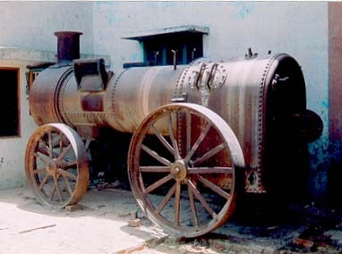
Hình ảnh sử dụng hơi nước sôi để chạy máy

Slide 17
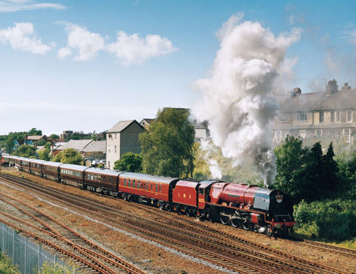
Tàu hỏa chạy bằng hơi nước

Slide 18
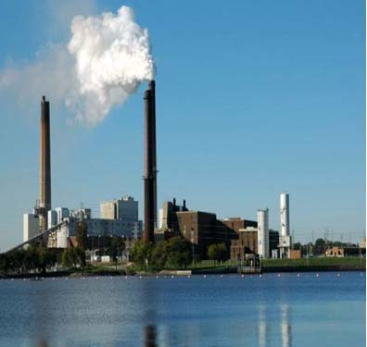
Nhà máy nhiệt điện dùng hơi nước để chạy máy phát điện

Slide 19
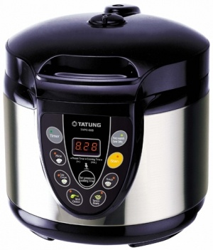
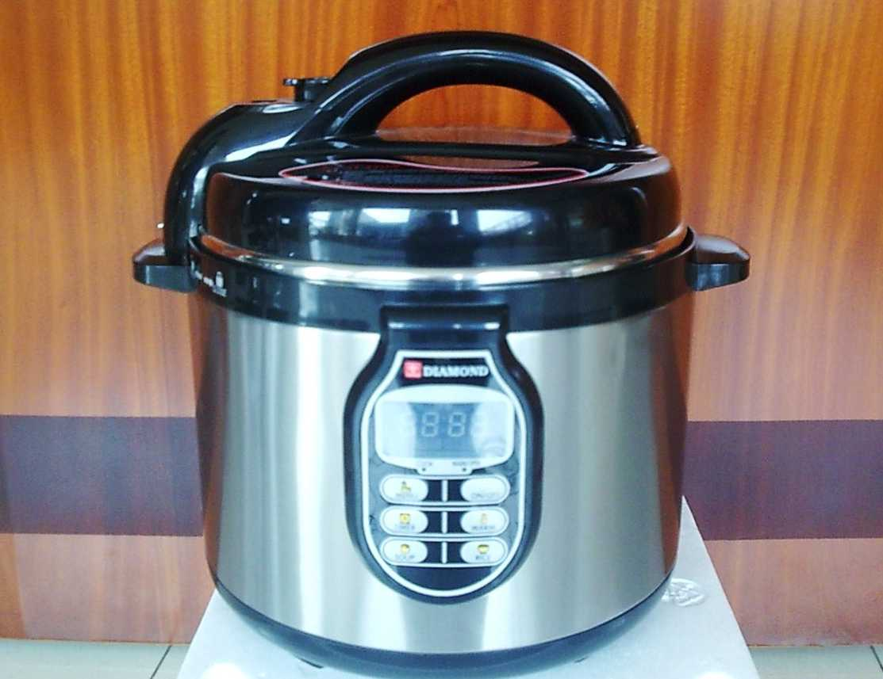
Nhiệt độ sôi của chất lỏng còn phụ thuộc áp suất trên mặt thoáng. Áp suất trên mặt thoáng càng lớn thì nhiệt độ sôi của chất lỏng càng cao. Do đó trong nồi áp suất, nhiệt độ sôi của nước cao hơn 100⁰C

Slide 20
CÓ THỂ EM CHƯA BIẾT
Nhiệt độ sôi của chất lỏng còn phụ thuộc áp suất trên mặt thoáng. Áp suất trên mặt thoáng càng lớn thì nhiệt độ sôi của chất lỏng càng cao. Do đó trong nồi áp suất, nhiệt độ sôi của nước cao hơn 100⁰C.
Hình 29.2 vẽ đường biểu diễn sự phụ thuộc của nhiệt độ sôi của nước vào độ cao so với mặt nước biển khi độ cao này không lớn lắm.
Đỉnh Phăng xi Păng thuộc dãy Hoàng Liên Sơn cao 3200m so với mặt biển, là đỉnh núi cao nhất nước ta. Hãy dựa vào đồ thị để tìm nhiệt độ sôi của nước ở đây.
100
95
Nhiệt độ sôi ⁽ ⁰C⁾
90
85
80
0
1000
2000
3000
4000
5000
6000
Độ cao (m)
Hình 29.2

